Slide 1
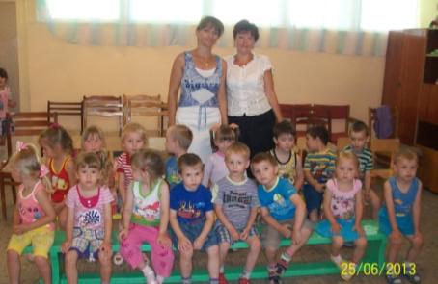
Презентация Интеграция образовательной области «Физическая культура» и других образовательных областей
Инструктора по физической культуре
МДОУ «Детский сад № 15 «Лужок»
Малышевой Натальи Николаевны

Slide 2
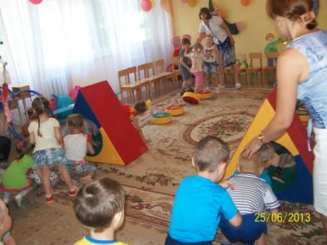
В связи с актуальностью проблемы появились задачи создания новой, более эффективной модели развития у дошкольников навыков здорового образа жизни.
Цель:
Организация благоприятных условий для будущего формирования здоровой и физически крепкой личности, воспитания у детей созидательного отношения к своему здоровью.

Slide 3
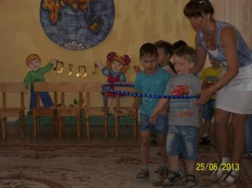
Здоровье - это состояние полного физического, душевного и социального благополучия, а не только отсутствие физических дефектов.
С целью систематизации и решения широкого спектра задач физкультурно-оздоровительная работа в детском саду осуществляться на основе следующих направлений:
1) Социально-психологическое,
2) Интеллектуальное,
3) Двигательное,
4) Оздоровительное.

Slide 4
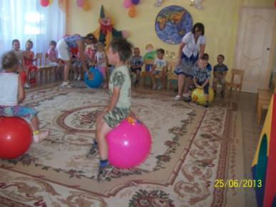
Содержание образовательной области «Физическая культура» направлено на достижение целей формирования у детей интереса и ценностного отношения к занятиям физической культурой, гармоничное физическое развитие через решение следующих специфических задач:
развитие физических качеств (скоростных, силовых, гибкости, выносливости и координации);
накопление и обогащение двигательного опыта детей (овладение основными движениями);
формирование у воспитанников потребности в двигательной активности и физическом совершенствовании.

Slide 5
Целесообразна интеграция содержания областей «Физическая культура», «Здоровье» с образовательными областями «Безопасность», «Социализация, «Познание», «Коммуникация», «Музыка», «Труд», «Чтение художественной литературы».
Согласно принципу интеграции, физическое развитие детей осуществляется не только в процессе специфических физкультурных и спортивных игр, упражнений и занятий, но и при организации всех видов детской деятельности через физкультминутки, дидактические игры с элементами движения, подвижные игры с элементами развития речи, математики, конструирования.

Slide 6
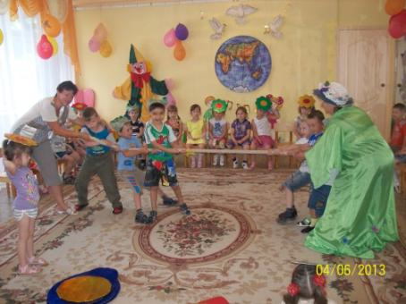
Следует организовать образовательный процесс так, чтобы от детей требовалось оптимальная двигательная активность во всех видах детской деятельности. Такой подход не только стимулирует физическое развитие, но и способствует более успешному решению остальных образовательных задач.

Slide 7
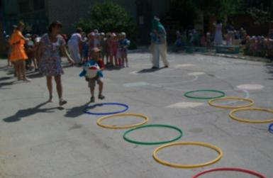
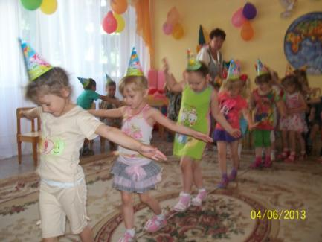
«Безопасность»
Интеграция с образовательной областью «Безопасность» решается посредством формирования навыков безопасного поведения в подвижных и спортивных играх, при пользовании спортивным инвентарем.

Slide 8
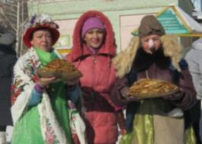
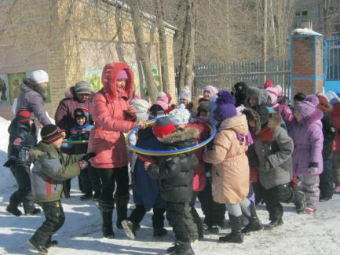
«Здоровье»
Охрана жизни и укрепление физического и психического здоровья. При этом использование здоровьесберегающих технологий, воздушное закаливание, игровая дыхательная гимнастика, самомассаж предусматривают интеграцию образовательной области «Физическая культура» и «Здоровье».

Slide 9
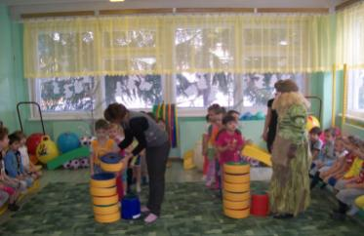
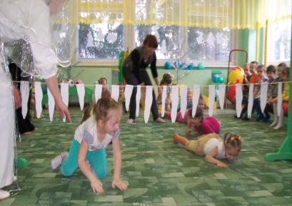
«Социализация»
Интеграция с областью «Социализация» происходит через взаимодействие и помощь друг другу во время эстафет, создание на занятиях физической культурой педагогических ситуаций и ситуаций морального выбора, развитие нравственных качеств, поощрение проявлений смелости, находчивости, взаимовыручки, выдержки, оценивании результатов игр и соревнований, где формируются первичные представления о себе, собственных возможностях.

Slide 10
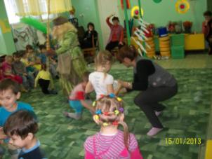
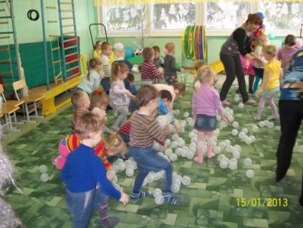
«Труд»
Накопление опыта двигательной активности, участие детей в расстановке и уборке физкультурного инвентаря и оборудования решается задача накопления двигательного опыта в рамках области «Труд».

Slide 11
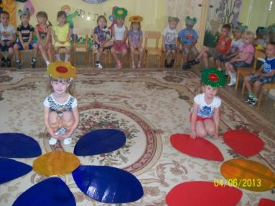
«Познание»
Активизация мышления детей через подвижные игры и упражнения на мягких блоках спортивного оборудования; просмотр и обсуждение познавательных книг, фильмов о спорте, спортсменах, ЗОЖ; самостоятельный выбор игры, пересчет мячей; специальные упражнения на ориентировку в пространстве, усвоение нового материала, построение конструкций; закрепление знаний об окружающем мире предусматривает интеграцию с областью «Познание».

Slide 12
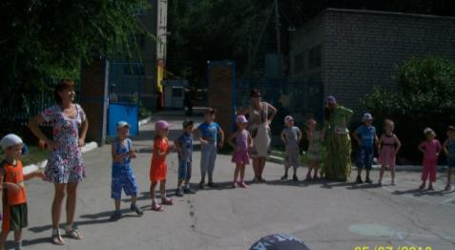
«Коммуникация»
В процессе занимательной двигательной активности происходит развитие свободного общения со взрослыми и детьми через проговаривание действий и называние упражнений в процессе двигательной деятельности, обсуждение пользы закаливания и занятий физической культурой , поощрение речевой активности, что свидетельствует об интеграции с образовательной областью «Коммуникация».

Slide 13
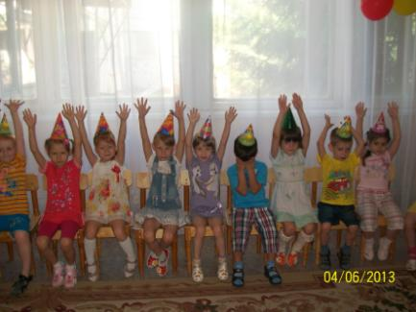
«Чтение художественной литературы»
С целью развития воображения для освоения двигательных эталонов в творческой форме используются художественные произведения, игры и упражнения под тексты стихотворений, потешек, считалок; сюжетные физкультурные занятия на темы прочитанных сказок предполагает образовательная область «Чтение художественной литературы».

Slide 14
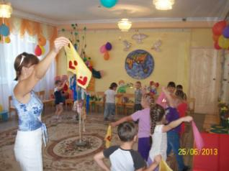
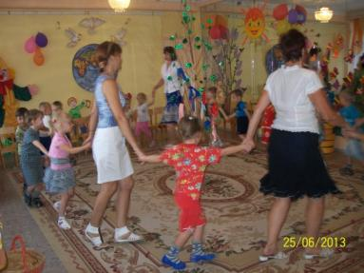
«Музыка»
Использование музыкальных произведений в качестве музыкального сопровождения различных видов детской деятельности и двигательной активности (ритмическая гимнастика, игры и упражнения под музыку, пение; проведение спортивных игр и соревнований под музыкальное сопровождение; развитие артистических способностей в подвижных играх имитационного характера) предполагает образовательная область «Музыка».

Slide 15
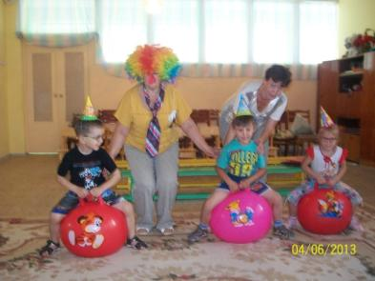
Я веду занятия по физической культуре у детей среднего и старшего дошкольного возраста и реализую возможности интеграции «Физической культуры» с образовательными областями «Здоровье», «Безопасность», «Познание», «Коммуникация», «Социализация», «Музыка», «Чтение художественной литературы», «Труд».
На практике я убедилась, что возможна взаимосвязь физической культуры с каждой из образовательных областей и применяется во всех формах моей работы.
Непосредственной образовательной деятельности
Развлечениях и праздниках.
Работой с сотрудниками и родителями.

